Slide 1



Slide 2

فعاليتها و برنامه‌هاي شركت مادرتخصصي توليد و توسعه انرژي اتمي ايران در حوزه توسعه نيروگاههاي هسته‌اي
جلسه هماهنگي با ذينفعان ملي
نهم اسفند ماه 1393

Slide 3
فهرست مطالب
بخش اول :
    انرژي، وضعيت نيروگاههاي‌هسته‌اي در جهان و عملكرد واحد يكم نيروگاه اتمي بوشهر
بخش دوم:
    معرفي قرارداد ساخت واحد‌هاي جديد نيروگاه اتمي بوشهر
بخش سوم:

Slide 4

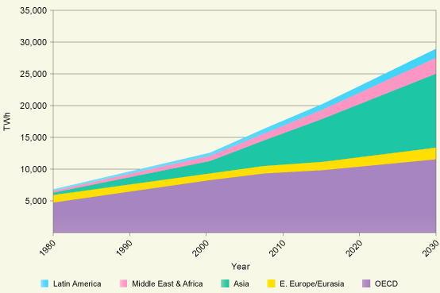
بخش اول :
    انرژي، وضعيت نيروگاههاي‌هسته‌اي در جهان و عملكرد واحد يكم نيروگاه اتمي بوشهر
انرژي
انرژي، موتور محركه اقتصاد و توليد ملي است. تعيين‌كننده جايگاه كشورها در نظام كنوني جهان بوده و نقش اساسي در توليد دارد.
تقاضاي انرژي طي سالهاي اخير رشد فزاينده‌اي داشته ‌است. در بين انواع انرژي، انرژي الكتريكي بيشترين رشد مصرف را داشته است
روند مصرف برق و پيش‌بيني رشد مصرف تا سال 2030
world energy outlook (2010)
با توجه به رشد فزاينده تقاضاي برق در آينده و ناكافي بودن منابع فسيلي و رو به اتمام‌بودن آنها ناگزير بايد منابع مناسبي براي توليد برق در آينده در نظر گرفته شود.

Slide 5
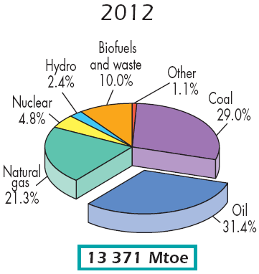
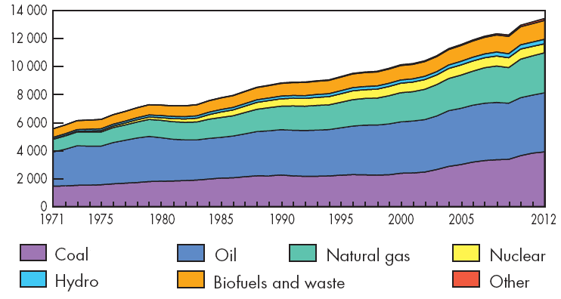
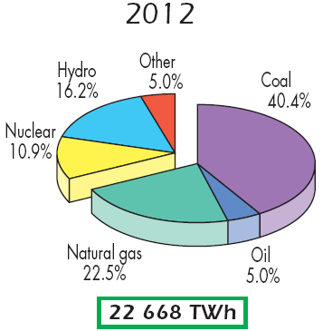
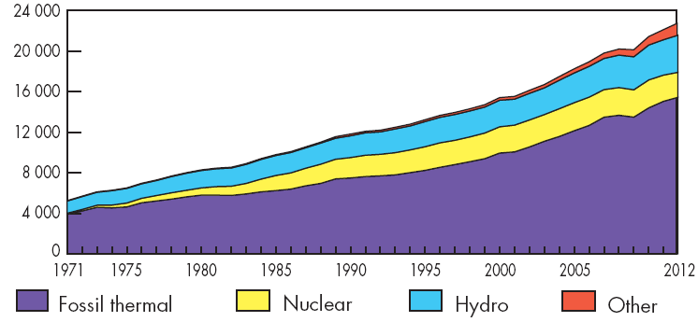
سهم عرضه انواع انرژي اوليه از سال 1971 تا 2012 (تراوات ساعت) ‌
سهم انواع منابع سوختي در توليد برق از سال 1971 تا 2012 (تراوات ساعت) ‌

Slide 6
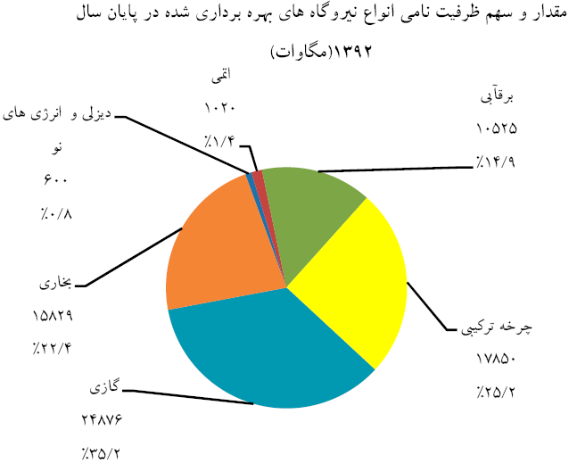
تركيب نيروگاه‌هاي در حال بهره برداري در ايران

Slide 7
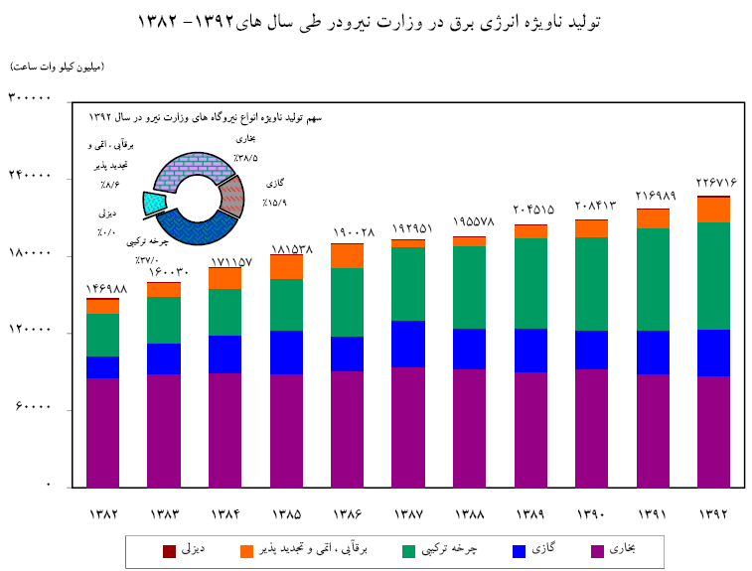
وضعيت توليد نيروگاه‌هاي در حال بهره برداري در ايران

Slide 8

منابع توليد برق
هريك از روش‌هاي توليد برق نقاط قوت و ضعف خود را دارند. تقاضاي جهاني برق در حال افزايش است و آينده‌ي توليد برق نياز به طيفي از انتخاب‌هاي مختلف براي توليد انرژي برق دارد،
همچنين اگر قرار باشد انتشار گازهاي گلخانه‌اي كاهش يابد بايد استفاده از روش‌هاي با توليد كم كربن توسعه يابند.
انرژي هسته‌اي منبع قابل اطميناني براي توليد برق، با انتشار بسيار كم كربن است. از نظر اقتصادي قابل رقابت با ديگر منابع است.
سوختهاي فسيلي
گاز
نفت
زغال‌سنگ
انرژي هسته‌اي
تجديدپذير
آبي
بادي
خورشيدي

Slide 9
موارد قابل توجه در ساخت و بهره‌برداري از نيروگاه‌هاي هسته‌اي
آلاينده‌هاي زيست‌محيطي بسيار كمي توليد مي‌كند
توليد مقدار زيادي برق از مقدار كمي سوخت
توان توليد قابل اطمينان و پايدار برق و پایداری بلندمدت برای هزینه‌هاي توليد
مصرف مقدار كمي سوخت و در نتيجه هزينه سوخت بسيار پايين
توليد مقادير كمي پسماند
دوره ساخت 7 تا 9 سال در مقابل طول عمر مفيد بالا براي توليد برق (واحدهاي جديد60 سال)
هزينه‌هاي ساخت بالا (بدليل الزامات ايمني و پيچيدگي ساخت و نصب تجهيزات)
ضريب دسترسي بالا
الزامات و ضوابط مربوط به ايمني هسته‌اي در طول دوره ساخت و بهره‌برداري
ساخت و بهره‌برداري نيروگاه‌هاي هسته‌اي پروژه‌اي بلندمدت و نيازمند اهتمام ملي است

Slide 10
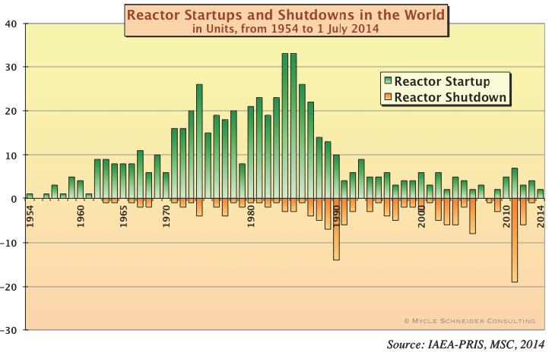
سابقه، تعداد نيروگاه‌‌هاي شروع به كار كرده و خاموش شده از سال 1954 تا 2014

Slide 11
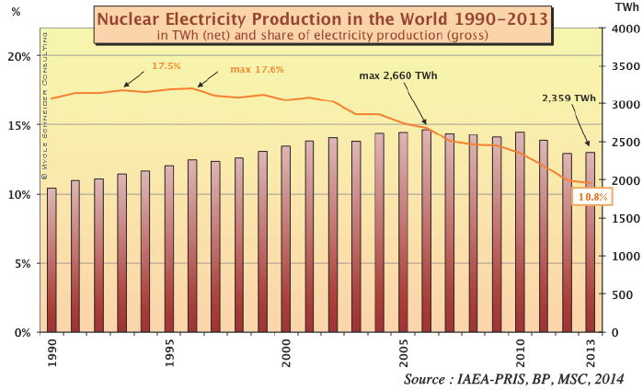
توليد برق هسته‌اي در جهان از سال 1990 تا 2013

Slide 12
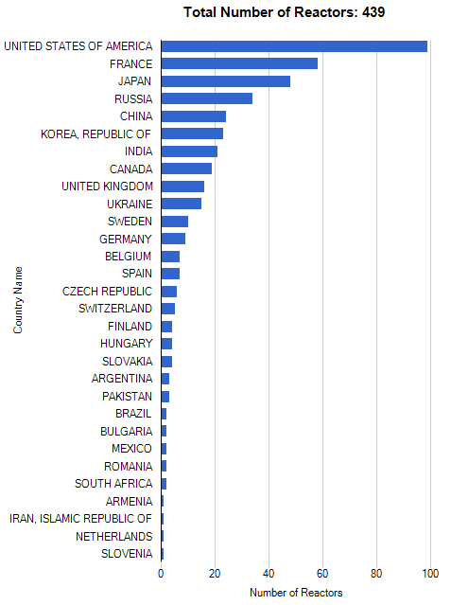
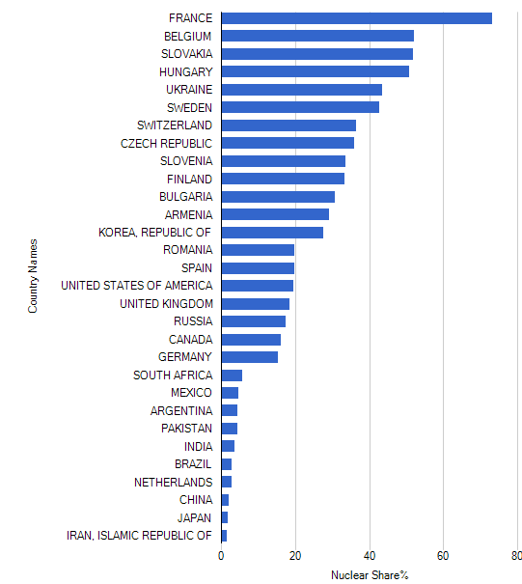
نيروگاه‌هاي درحال بهره‌برداري
در حال حاضر 439 نيروگاه با ظرفيت 377 گيگاوات الكتريكي در حال بهره‌برداري هستند
در سال 2013 سهم برق هسته‌اي حدود 11 درصد از توليد برق در دنيا بوده است

Slide 13
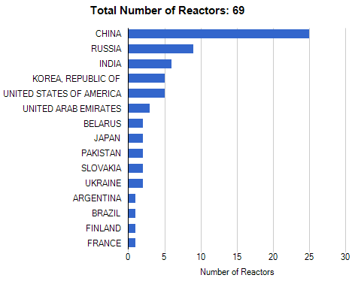
نيروگاه‌هاي در حال ساخت
در حال حاضر 69 نيروگاه با ظرفيت 66 گيگاوات الكتريكي در حال ساخت هستند
نيروگاه‌هاي در حال برنامه ريزي :
اكنون مجموع پروژه‌هاي در دست برنامه‌ريزي در جهان بيش از 100 راكتور قدرت با ظرفيت حدود GW 113 است.
كشورهاي زير مهم‌ترين كشورهايي هستند كه برنامه‌‌ريزي‌هايي جدي براي ساخت نيروگاه‌هاي هسته‌اي در كشور خود هستند:
بلاروس، امارات متحده عربی، عربستان سعودي، تركيه‌، بنگلادش، اردن، لهستان،‌ ويتنام، قزاقستان، مالزي.
از ميان كشورهاي دارنده نيروگاه‌هاي هسته‌اي كشورهاي زير درصدد توسعه بيشتر برنامه هسته‌اي خود هستند: آمريكا،
فنلاند، فرانسه، انگلستان، روماني، اسلوواكي، روسيه، كره‌جنوبي، چك، چين، هند، پاكستان، قزاقستان، ليتواني و بلغارستان.

Slide 14
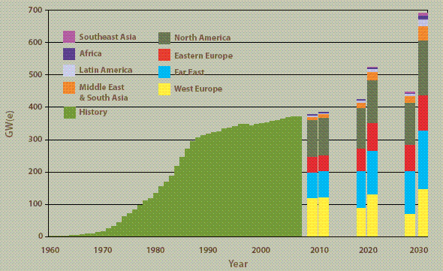
پيش‌بيني روند توسعه نيروگاه‌هاي هسته‌اي
پیش‌بینی آژانس بین‌المللی انرژی اتمی برای رشد ظرفیت نیروگاههای هسته‌ای در مناطق مختلف
برای دوسناریو بالا و پایین

Slide 15
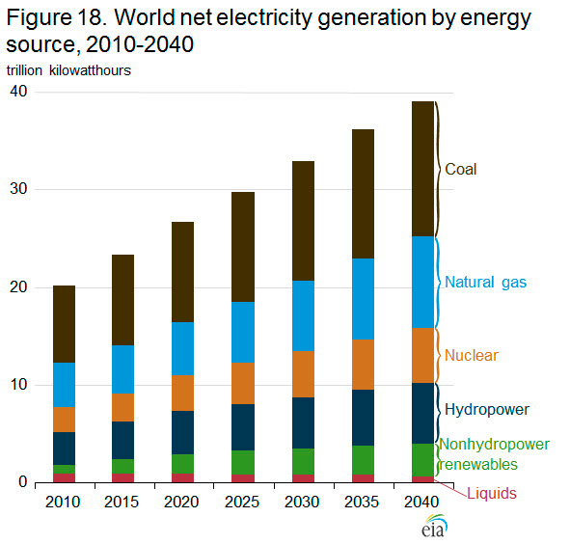
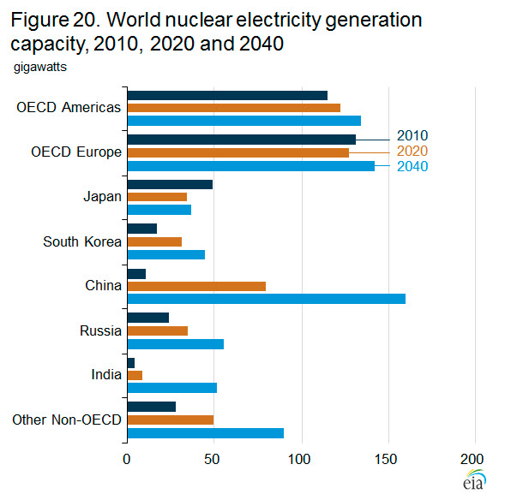
پيش‌بيني ظرفيت توليد برق نيروگاه‌هاي هسته‌اي توسط آژانس بين‌المللي انرژي

Slide 16
وضعيت كنوني و آينده نيروگاه‌هاي هسته‌اي
Net GWe (2013 to 2030)
operating
serious
emerging
Notes:
16
Looking at where the big growth areas are, you can see that China and Asia are expected to be the leaders in nuclear growth.
China previously had a target of 40 gigawatts of generating capacity by 2020 but this has been revised upward, with some reports as high as 86 gigawatts. As such we have assumed that China reaches 50 gigawatts by 2020 and then 94 gigawatts by 2030 in our reference scenario.
China is actively pursing the construction of new reactors and by the end of 2009 there could be as many as 20 reactors under construction at various sites.
Also of note is increases in Indian nuclear capacity, included in the Other grouping. India has stated its goal is to have nuclear capacity rise to 20 gigawatts by 2020 and 63 gigawatts by 2032. We were a bit more conservative in our forecast, assuming India has 16 gigawatts by 2020 and 31 gigawatts by 2030 in the reference case. (Current = 4 GWe)
New to nuclear generation this year is the addition of 7 currently non nuclear countries where we have included a total of 10 new reactors by 2030 (Belarus, Indonesia, Iran, Malaysia, Saudi Arabia, Turkey, and the United Arab Emirates)

Slide 17
مطالعه انجام‌شده توسط شركت توليد و توسعه انرژي اتمي در سال 1390 براي
تعيين سهم بهينه‌ نيروگاههاي هسته‌اي در افق 1410
ظرفيت توسعه انواع نيروگاه‌ها در سناريو مبنا در افق 1410

Slide 18
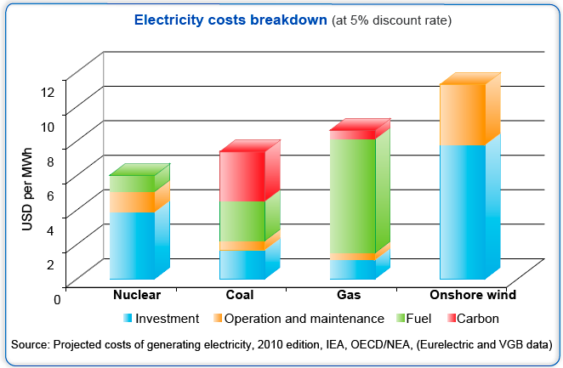
قيمت تمام شده برق هسته‌اي

Slide 19
مقایسه قيمت تمام‌شده توليد برق در نيروگاه‌هاي فسيلي و نيروگاه هسته‌اي
نوع نیروگاه |  |  |  | هزينه‌ها (بر حسب سنت دلار بر كيلووات ساعت)
گازی | بخاری | سیکل ترکیبی | هسته‌ای
1/09 | 1/65 | 1/28 | 8/05 | سرمايه‌گذاري اوليه
0/03 | 0/13 | 0/06 | 0/82 | ثابت بهره‌برداري
0/06 | 0/05 | 0/04 | 0/63 | متغيير بهره‌برداري
11/93 | 10/72 | 9/31 | 0/84 | سوخت
13/12 | 12/55 | 10/69 | 10/34 | جمع
2/9 | 2/9 | 2/6 | 0/05 | هزينه‌هاي زيست‌محيطي
16/02 | 15/45 | 13/29 | 10/39 | جمع (با لحاظ هزينه‌هاي زيست‌محيطي)
اين محاسبه بر اساس تركيب سوخت فسيلي مصرفي نيروگاه‌ها در سال 1391 بوده كه بيشتر سوخت مصرفي بصورت مايع بوده است
هزينه سوخت نيروگاه‌هاي فسيلي بر حسب قيمت‌هاي زير محاسبه شده‌است:
هر مترمكعب گاز طبيعي: cent/m330، هر ليتر نفت‌گاز: cent/litter 75، هر ليتر نفت‌كوره: cent/litter 61

Slide 20
نتايج محاسبات به‌روز شده قيمت تمام‌شده
نوع نیروگاه |  |  |  | هزينه‌ها (بر حسب سنت دلار بر كيلووات ساعت)
گازی | بخاری | سیکل ترکیبی | هسته‌ای
1/29 | 1/87 | 1/75 | 7/56 | سرمايه‌گذاري اوليه
0/09 | 0/15 | 0/08 | 0/79 | ثابت بهره‌برداري
0/06 | 0/05 | 0/04 | 0/63 | متغيير بهره‌برداري
9/24 | 8/00 | 6/53 | 0/81 | سوخت
10/68 | 10/07 | 8/40 | 9/78 | جمع
2/9 | 2/9 | 2/6 | 0/05 | هزينه‌هاي زيست‌محيطي
13/58 | 12/97 | 11 | 9/83 | جمع (با لحاظ هزينه‌هاي زيست‌محيطي)
در اين محاسبه، هزينه‌ها و پارامترهاي نيروگاه‌ها بروز رساني شده است.
تركيب سوخت مصرفي نيروگاه‌ها بر اساس سال 1393بصورت زير در نظر گرفته شده ‌است:
73 درصد گاز، 13 درصد مازوت، 14 درصد گازوئيل
همچنين قيمت سوخت‌هاي فسيلي به شرح زير به‌روز شده‌اند:
هر مترمكعب گاز طبيعي: cent/m326 ، هر ليتر نفت‌گاز: cent/litter 52/5، هر ليتر نفت‌كوره: cent/litter31/5

Slide 21
زيرساخت‌هاي مورد نياز براي توسعه نيروگاه‌هاي هسته‌اي در سطح كشور (ملي)
چارچوب قانون‌گذاري
تأمين مالي
مديريت
ايمني هسته‌اي
جايگاه ملي
حفاظت در
برابر اشعه
توسعه منابع انساني
شبكه برق
تداركات
پادمان
امنيت و حفاظت فيزيكي
پسماند راديواكتيو
مشاركت صنعتي
حفاظت از محيط‌زيست
مشاركت ذي‌نفعان
چارچوب مقررات تنظيمي
برنامه‌ريزي براي مقابله با شرايط اضطراري
تأسيسات پشتيباني و ساختگاه نيروگاه
چرخه سوخت هسته‌اي

Slide 22
تاريخچه واحد يكم نيروگاه اتمي بوشهر
آغاز عمليات اجرايي احداث دو واحد 1294 مگاواتي در ساختگاه بوشهر توسط شركت KWU از آلمان غربي، تير ماه 1354،
  توقف ساخت نيروگاه اتمي بوشهر پس از پيروزي انقلاب اسلامي،
  انعقاد قرارداد تكميل واحد يكم نيروگاه اتمي بوشهر به ظرفيت 1000 مگاوات مابين سازمان انرژي اتمي ايران و پيمانكار روسي در دي‌ماه 1373، براساس موافقتنامه همكاري‌هاي صلح‌اميز هسته‌اي بين دولتهاي ايران و روسيه،
  شروع عمليات اجرايي تكميل واحد يكم نيروگاه اتمي بوشهر، سال 1377،
  انجام بيش از 95 درصد كارهاي ساختماني شامل تكميل ساختمانهاي موجود و احداث ساختمانهاي جديد توسط شركتهاي ايراني،
  تأمين حدود 10 هزار تن از تجهيزات كلاس 4 ايمني از داخل كشور،
  آغاز تست تجهيزات و راه‌اندازي نيروگاه، از اواخر سال 1388،
  بحراني شدن راكتور، ارديبهشت 1390،
  اولين اتصال به شبكه برق سراسري، 12 شهريور ماه 1390،
  رسيدن به 100 درصد قدرت، 9 شهريور 1391،
  تحويل واحد به بهره‌برداري ايراني و توليد تجاري، 2 مهرماه 1392.

Slide 23
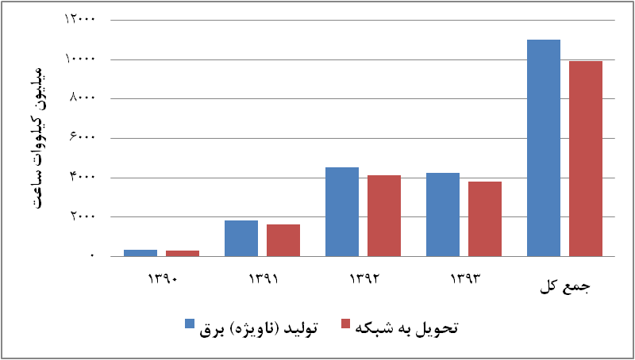
عملكرد واحد يكم نيروگاه اتمي بوشهر
جمع | 1393 | 1392 | 1391 | 1390 | سال
11014.5 | 4274.3 | 4545.8 | 1849.9 | 344.5 | توليد برق (ميليون كيلووات ساعت)

Slide 24
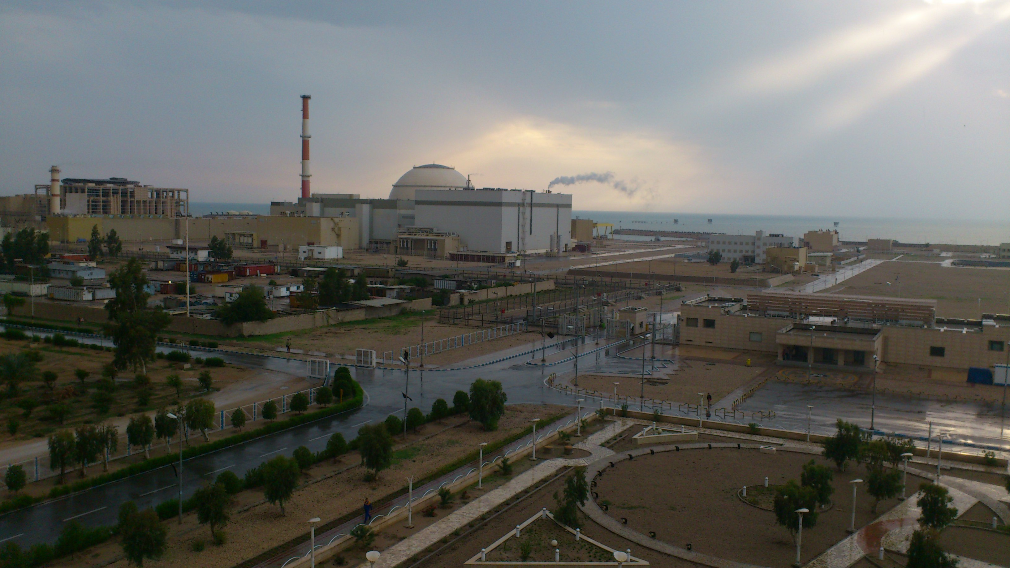
اين ميزان توليد برق در واحد يكم نيروگاه اتمي بوشهر در مجموع باعث صرفه‌جويي
حدود 15/9ميليون بشكه معادل نفت‌خام
و جلوگيري از انتشار بيش از 9 ميليون تن از انواع آلاينده‌ها شده است

Slide 25
فهرست عناوين:
بخش دوم:
    معرفي قرارداد ساخت واحد‌هاي جديد نيروگاه اتمي بوشهر
مقدمه
  دلايل انتخاب فدراسيون روسيه،
  مكان ساخت واحد‌هاي جديد ،
  موضوع قرارداد و اصول كلي،
  مشخصات فني نيروگاه،
  سهم طرف ايراني،
  اقدامات در دست انجام،

Slide 26
مقدمه:
عليرغم مبادله پروتكل همكاري مورخ 3 شهريور 1371 موضوع ساخت 4 واحد نيروگاهي در ايران به علت عضويت روسيه در كنوانسيون حوادث هسته‌اي و تعهدات مترتب با آن لازم بود الحاقيه‌اي به پروتكل فوق توسط طرفين امضاء شود.
پيچيدگي‌هاي مباحث مسئوليت مدني براي حوادث هسته‌اي، موضوع پروتكل الحاقي، كه به عنوان پيش شرط عقد قرارداد ساخت واحد‌هاي جديد از طرف روسي مطرح بود در كنار روند مذاكرات هسته‌اي ايران با 1+5 و پيشرفت‌هاي آن منجر به توافق و امضاي اين دو سند در مورخ 20 آبان 1393 شد.

Slide 27
دلايل انتخاب فدراسيون روسيه:
روسيه فعالترين كشور در زمينه صادرات نيروگاه هسته‌اي مي‌باشد و با دوازده كشور موافقتنامه‌هاي ساخت واحد‌هاي نيروگاهي را امضاء نموده است.
كشور روسيه داراي 34 نيروگاه هسته‌اي در حال كار و 28 نيروگاه، 10 واحد در داخل روسيه و 18 واحد در ساير كشور‌ها، در دست ساخت دارد.
تكميل واحد اول نيروگاه اتمي بوشهر توسط روسيه.
استفاده بهينه از زير ساخت‌هاي ايجاد شده براي بهره‌برداري ايمن از واحد اول نيروگاه اتمي بوشهر.
عدم تمايل ساير كشور‌هاي صاحب فنآوري به مشاركت در ساخت واحد‌هاي جديد عليرغم تماس برخي كشور‌ها.

Slide 28
مكان ساخت واحد‌هاي جديد:
ساخت واحد‌هاي جديد در كنار واحد اول نيروگاه اتمي بوشهر پيش بيني شده كه دلايل ان به شرح زير مي‌باشد:
وجود زير ساخت‌هاي اوليه.
آشنايي پيمانكار با شرايط محيطي.
استفاده از ظرفيت‌هاي تاسيسات ايجاد شده براي بهره برداري واحد اول.
توافق با وزارت نيرو در امكان توسعه سايت بوشهر تا 3000 مگاوات.

Slide 29
موضوع قرارداد و اصول كلي:
پيش‌نويس اوليه قرارداد طي مدت يكسال توسط كارفرما و بر مبناي :
تجربه حاصل از اجراي قرارداد واحد اول نيروگاه اتمي بوشهر،
بررسي مفاد قرارداد نيروگاه فنلاند،
استفاده از خدمات كارشناسي آژانس بين‌المللي انرژي اتمي،
تهيه و در نيمه سال 1392 به پيمانكار تحويل شد.

Slide 30
موضوع قرارداد و اصول كلي:
اجرايي شدن فاز اول قرارداد شامل ساخت 2 واحد پيشرفته جديد نيروگاه هسته‌اي نسل 3 از نوع VVER-1000به صورت كليد در دست،
نيروگاه مرجع، نيروگاه هسته‌اي كودان‌كولام هندوستان با اعمال اصلاحات ناشي از تجارب بهره‌برداري اين نيروگاه
تعهد پيمانكار به اعمال بدون هزينه تمامي اصلاحات موثر بر ايمني كه بعد از امضاي قرارداد لزوم اعمال آنها در واحد‌هاي مشابه تحت طراحي روسي تاييد شده، براي واحد‌هاي جديد بوشهر،
تعهد پيمانكار به اعمال كليه اصلاحات موثر بر ايمني كه قبل از امضاي قرارداد واحد‌هاي جديد در نيروگاه مرجع اعمال شده در طرح واحد‌هاي جديد بوشهر،

Slide 31
موضوع قرارداد و اصول كلي:
استفاده از امكانات آموزشي مركز آموزش بوشهر،
اجراي مطالعات محيطي با هدف تعيين داده‌هاي پايه طراحي بصورت مشترك،
تكميل تعدادي از ساختمان‌ها و سيستم‌هاي نيروگاه مطابق طراحي پايه پيمانكار توسط كارفرما،
اولين بتن‌ريزي، بتن فونداسيون ساختمان راكتور، با احتساب اخذ پروانه ساخت مبني بر تاييد طراحي به لحاظ رعايت الزامات ايمني توسط نظام ايمني هسته‌اي كشور، 33 ماه از شروع قرارداد،
تحويل موقت واحد اول 108 ماه از تاريخ شروع قرارداد و 126 ماه براي واحد دوم،

Slide 32
موضوع قرارداد و اصول كلي:
اولويت واگذاري كار به شركت‌هاي ايراني چنانچه به لحاظ فني ممكن باشد،
توافق بر روي دستورالعمل نحوه اجراي مناقصه در ايران،
استفاده از نيروي كار متخصص غير ايراني در صورتيكه مشابه آن در ايران نباشد،
انتقال كامل برنامه و مدارك آموزشي بطوريكه آموزش‌هاي بعدي مستقلاً توسط كارفرما انجام شود،
تهيه مدرك سيستم مديريت براي سازماندهي نحوه انجام تعهدات كه به تاييد كارفرما رسيده باشد،
امكان بازرسي و حضور در آزمايش‌ها در كليه مراحل كار،

Slide 33
موضوع قرارداد و اصول كلي:
پيش‌بيني جرائم تاخير،
پيش بيني جايزه براي پيمانكار در صورت تحويل زودتر از موعد مقرر،
انجام كليد زني در زمان راه‌اندازي توسط كاركنان آموزش ديده ايراني تحت مسئوليت پيمانكار،
پيش‌بيني جرائم براي عدم تحقق برخي پارامتر‌هاي فني نيروگاه نظير عدم دسترسي به قدرت ناخالص، كاهش راندمان و افزايش مصرف الكتريكي داخلي،
پيش‌بيني جايزه براي پيمانكار در صورت دسترسي به قدرت الكتريكي ناخالص بيشتر، افزايش راندمان و كاهش مصرف الكتريكي داخلي،
جريمه عدم توليد غير برنامه‌ريزي شده براي دوره مشخص بين تحويل موقت تا تحويل دائم،

Slide 34
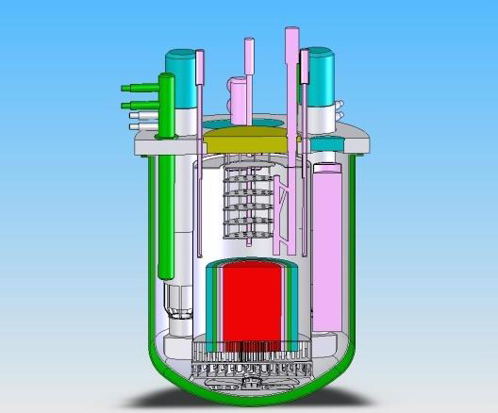
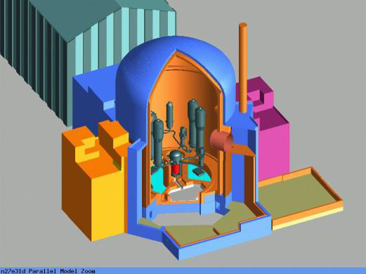
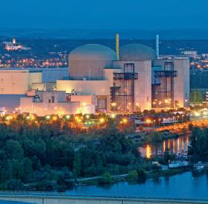
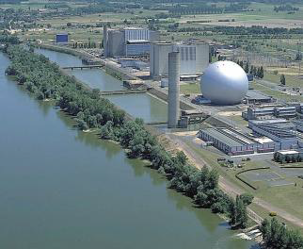
سير تكاملي نيروگاه‌هاي هسته‌اي
راكتور‌هاي آينده
راكتور‌هاي در حال كار
راكتور‌هاي پيشرفته
راكتور‌هاي اوليه
1950
1970
1990
2010
2030
2050
نننننننننننننننننن
نسل 1
نننننننننننننننننن
نسل 2
نننننننننننننننننن
نسل 3
نننننننننننننننننن
نسل 4

Slide 35
حوادث مهم نيروگاه‌هاي هسته‌اي
كشور | نيروگاه | نوع | سال | نتيجه حادثه
آمريكا | تري‌مايل آيلند | PWR | 28 مارچ 1979 | ذوب بخشي از قلب راکتور
روسيه | چرنوبيل | RBMK | 25 آوريل 1986 | تخريب كامل راكتور
ژاپن | فوكوشيما دايچي | BWR | 11 مارچ 2011 | تخريب پوشش راكتور و ذوب قلب

Slide 36
خصوصيات راكتور‌هاي نسل 3
طراحي استاندارد شده برای تسریع در اخذ پروانه، کاهش هزینه سرمایه گذاری، کاهش زمان ساخت وراندمان بالاتر
عمر بهره برداری طولاني تر- 60 سال؛
كاهش احتمال ذوب قلب راكتور به ⁶⁻10
كاهش احتمال خروج مواد راديواكتويته ⁷⁻10
مقاوم در برابر سقوط هواپيما
راندمان بيشتر سوخت
ضريب در دسترس بودن بزرگتر
استفاده بيشتر از سيستم‌هاي غير فعال
كاهش در توليد پسمان راديواكتيو كمتر
10. پيش بيني براي شرايط حوادث سخت( تمهيدات پس از حادثه فوكوشيما)

Slide 37
نيروگاه اتمي بوشهر
1392/6/5
راكتور‌هاي نسل 3 مطرح
رديف | كشور/ طراح | راكتور | قدرت MWe
1 | روسيه/ AEP | AES-92 | 1000
2 | كره جنوبي/ KEPCO | APR-1400 | 1455
3 | روسيه/ AEP | AES-2006 | 1200
4 | فرانسه/ AREVA | EPR | 1650
5 | آمريكاW/ | AP-1000 | 1000
6 | امريكا-ژاپن/Hitachi-GE | ABWR | 1350

Slide 38
مشخصات فني راكتور‌هاي جديد بوشهر:
AES-92 | مشخصه
3000 | توان گرمايي راكتور، MWt
1057 < | توان الكتريكي ناخالص در خروجي ژنراتور، MWe
⁷⁻10×5 | CDF
⁷⁻10×2/17 | LR
83 > | مصرف داخلي نيروگاه، MWe
60 | عمر نيروگاه
93% | ضريب آمادگي

Slide 39
مشخصات فني راكتور‌هاي جديد بوشهر:
AES-92 | مشخصه
OK | گواهي نامه بهره‌برداران نيروگاه اتمي در اروپا
دو مرحله مخازن تزريق آب براي شرايط حادثه سيستم برداشت حرارت از مدار اول راكتور سيستم حذف هيدروژن ( جلوگيري از انفجار) سيستم تزريق اسيدبوريك براي خاموش كردن راكتور سيستم محصور نمودن مواد مذاب راكتور در شرايط حادثه سخت | سيستم‌هاي غير فعال
100×4 | سيستم‌هاي ايمني فعال
⁷⁻10×2/17 | LR
83 > | مصرف داخلي نيروگاه، MWe
60 | عمر نيروگاه
93% | ضريب آمادگي

Slide 40
كليات سهم كار طرف ايراني :
تكميل فرآيند‌ها، تاسيسات و ساختمان‌هاي زير مطابق با طراحي پايه پيمانكار در مسووليت كار‌فرما مي‌باشد:
بخار كمكي
هواي فشرده
توليد آب گرم و سرد
توليد كلر
تاسيسات برقي 400 و 230 كيلوولت و ترانسفورمر‌هاي رزرو و اصلي
انبار سوخت تازه هسته‌اي

Slide 41
كليات سهم كار طرف ايراني :
تكميل فرآيند‌ها، تاسيسات و ساختمان‌هاي زير مطابق با طراحي پايه پيمانكار در مسووليت كار‌فرما مي‌باشد:
مجموعه حفاظت فيزيكي،
مجموعه پايش محيطي،
ساختمان اداري و كانتين
10. جاده‌هاي دسترسي،
11. مركز اطلاعات
12. ساخت انبار‌ها و كارگاه‌هاي مورد نياز براي عمليات اجرايي
13. ساخت شهرك مسكوني

Slide 42
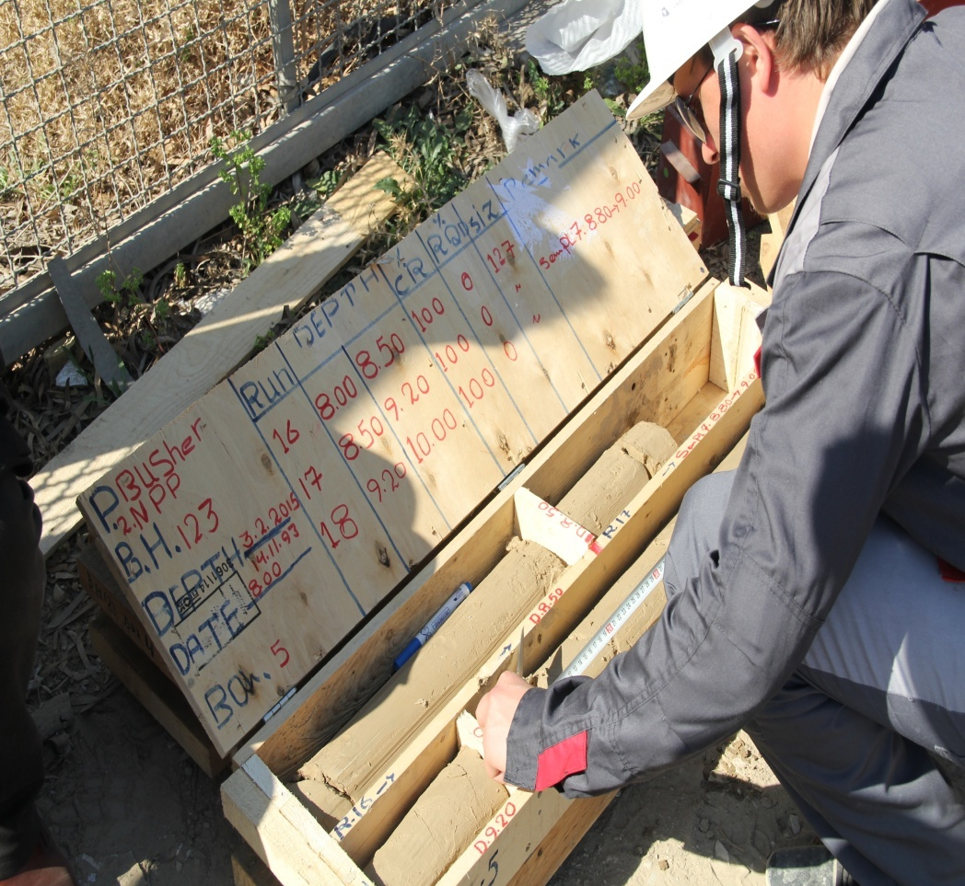
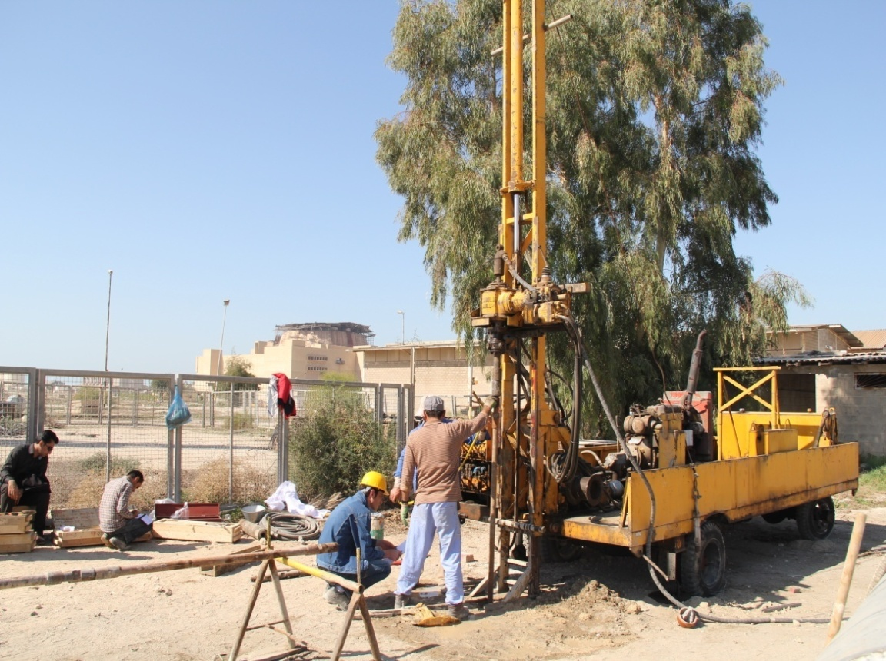
اقدامات در دست انجام:
شروع پروژه مطالعاتي جمع‌آوري داده‌هاي محيطي به منظور فراهم نمودن بستر لازم براي تهيه طراحي پايه واحد‌هاي جديد.

Slide 43
اقدامات در دست انجام:
شروع پروژه طراحي و ساخت شهرك مسكوني جديد براي حدود 10000 نفر
تهيه فهرست سازندگان تجهيزات و تبادل اطلاعات با پيمانكار.
مذاكره براي استقرار و تجهيز پيمانكار داخلي براي مديريت حجم كار طرف ايراني.
مطالعات براي توليد آب شيرين در كنار نيرو‌گاه‌هاي هسته‌اي.

